Slide 1



Проект USAID «Демократичне врядування у Східній Україні»
Учбовий модуль № 3
«Розвиток громади в контексті децентралізації: стратегічне планування та проєктний менеджмент»

Slide 2
Проект USAID «Демократичне врядування у Східній Україні»
Основні питання до модулю № 3
Децентралізація влади та місцевий економічний
розвиток
Стратегічне планування як інструмент управління на
принципах гендерної рівності та інклюзії
Роль громадськості в процесах розробки та
реалізації Стратегії та Плану її реалізації
Проектний менеджмент та фандрайзинг

Slide 3
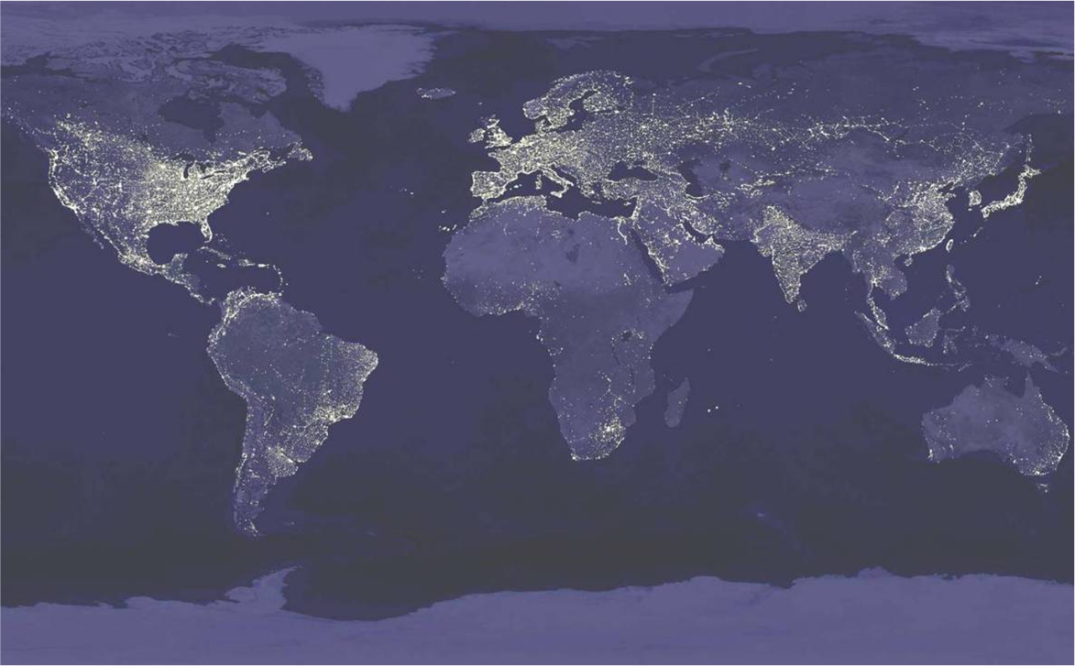
СВІТ ЗМІНЮЄТЬСЯ …
3500 km
7800 km
7700 km
18 km
24 km
22 km
Проект USAID «Демократичне врядування у Східній Україні»

Slide 4
ДЕЦЕНТРАЛІЗАЦІЯ ТА (МІСЦЕВІ) ФАКТОРНІ УМОВИ
Місцевий економічний розвиток відбувається в усе більшому конкурентному середовищі, рушійними силами якого є процеси, що відбуваються одночасно в глобальній економіці
Г Л О Б А Л | ІЗАЦІЯ
ДЕЦЕНТРАЛ
(МІСЦЕВІ) ФАКТОРНІ УМОВИ
Підвищити економічну ефективність за рахунок мобілізації ресурсів, які б інакше залишилися невикористаними, та сформувати більше соціальних вигод через врахування місцевої специфіки, включити регулятори у сфері земельних ресурсів, нерухомості господарської діяльності
Проект USAID «Демократичне врядування у Східній Україні»

Slide 5
ДЕЦЕНТРАЛІЗАЦІЯ ВЛАДИ ТА ФАКТОРНІ УМОВИ
Капітал
Земля
Праця
Знання
Проект USAID «Демократичне врядування у Східній Україні»

Slide 6




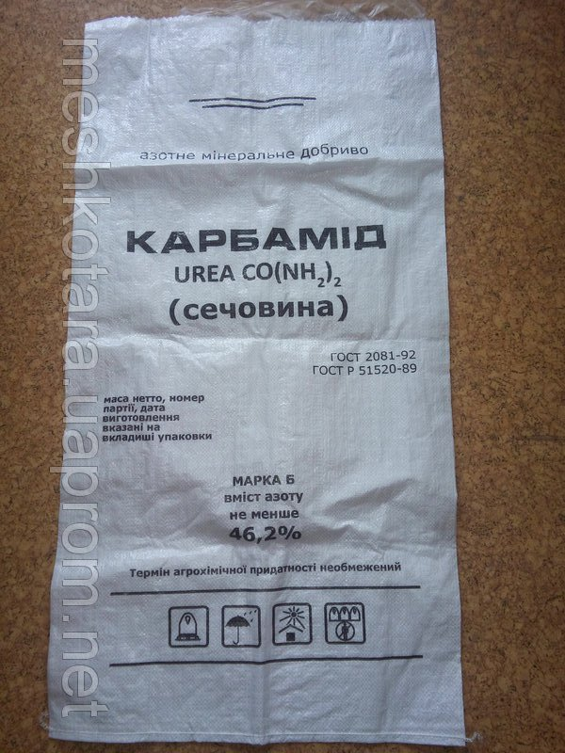

ОБ'ЄДНАНА ТЕРИТОРІАЛЬНА ГРОМАДА І ГРОШОВІ ПОТОКИ
РУБ
$
$
$
$
$
$
$
$
$
$
$
$
$
$
$
$
$
$
$
$
$
$
$
$
$
$
☹
Застій
$
$
☹☹
Занепад
€€€
☺
Динамізм
☺☺☺
Динамічне зростання

Slide 7
КОЛЕСО РОЗВИТКУ
Економічне зростання, яке забезпечується бізнесом, полягає у створенні добробуту громади та збільшені кількості робочих місць, що відповідно, призводить до зростання податкових надходжень до місцевого бюджету, а збільшення надходжень до місцевого бюджету дозволить місцевій владі покращувати інфраструктуру і послуги.
Безпосередні цілі МЕР
Створювати більше багатства ВВП
Створювати більше робочих місць
Створення умов для розвитку підприємництва (концентрація підприємств)
МЕР
ОМС
Створення умов для залучення інвестицій
ЯКІСТЬ ЖИТТЯ
Рівень зайнятості, рівень доходів
Інфраструктура;
Послуги, доступність
Суспільний добробут (Місцеві бюджетні надходження)
Індивідуальний добробут (Доходи громадян)

Slide 8
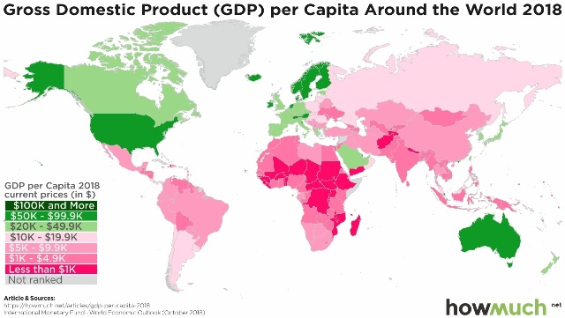
ВВП НА ДУШУ НАСЕЛЕННЯ ($)
Якість життя є:
соціальні (умови проживання та система отримуваних послуг),
економічні (доступ до праці та рівень отримуваного доходу),
гуманітарні (рівень задоволення культурних і духовних потреб),
екологічні (якість довкілля)

Slide 9
МІСЦЕВИЙ ЕКОНОМІЧНИЙ РОЗВИТОК
Функціональне партнерство місцевої влади та лідерів бізнесу для заохочення інвестиційної діяльності та
створення нових робочих місць
та підвищення якості життя
Який процес забезпечує процес партнерства?
СТРАТЕГІЧНЕ ПЛАНУВАННЯ
Який інструмент забезпечує партнерство?
СТРАТЕГІЧНИЙ ПЛАН
Проект USAID «Демократичне врядування у Східній Україні»

Slide 10
НАВІЩО УКРАЇНСЬКИМ ГРОМАДАМ ПОТРІБНА СТРАТЕГІЇ ТА ПЛАН ЇЇ РЕАЛІЗАЦІЇ?
1. Інструмент менеджменту
Дозволяє ефективно управляти громадою; здійснювати контроль
Підвищує спроможність громади адаптуватися до майбутніх непередбачених подій;
2. Інструмент розвитку ОТГ
Інвентаризація нових ресурсів та створення баз даних
Закласти механізми розвитку та долучитися до їх реалізації
Уникнути управління “гасіння пожеж”
3. Інструмент партнерства граків, гендерна рівність, інклюзія
Реалізація сумісних проектів та досягнення результатів, які вигідні усім
4. Сконцентрувати усі ресурси ОТГ на проектах МЕР
Задіяти скриті ресурси, залучити додаткові ресурси, виявити болючі точки, сконцентрувати обмежені ресурси
Проект USAID «Демократичне врядування у Східній Україні»

Slide 11
СТРАТЕГІЧНИЙ МЕНЕДЖМЕНТ
Стратегічне планува́ння (англ. Strategic Planning) — це довгострокове планування на основі проміжних цілей. Стратегія визначається головною ціллю та проміжними цілями, які дозволяють досягнути головної цілі.
Стратегія — це комплексна програма дій, направлена на досягнення стратегічного бачення (візії), місії, стратегічних напрямів, цілей розвитку громади та розподіл ресурсів для їх досягнення.
Стратегія розвитку громади розробляється на 5 і більше років
План реалізації Стратегії розробляється на три роки
Стратегічне планування дозволяє зосередити обмежені ресурси громади на пріоритетних напрямах розвитку.
Проект USAID «Демократичне врядування у Східній Україні»

Slide 12
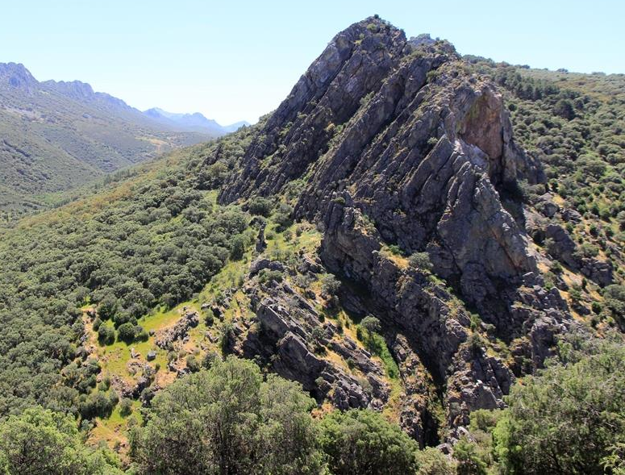
ЛАНДШАФТ ТА СЦЕНАРІЙ РОЗВИТКУ
В
А

Slide 13
ПАРТИСИПАТИВНА МОДЕЛЬ СТРАТЕГІЧНОГО ПЛАНУВАННЯ
Залучення до роботи над стратегічним документом широкого представництва місцевого середовища (представників найважливіших установ, громадських організації, місцевих лідерів).
Аналітичні дослідження і рішення, які ухвалюють під час розробки стратегії, охоплюють три сфери: економічну, соціальну й екологічну.
Підготовку звіту про стан громади, який базується на аналізі поточної ситуації (аналіз фінансових даних, стану інфраструктури, демографічних даних, даних про ринок праці і економіку, екологічних аспектів).
Проведення поглибленого соціального аналізу, проведення соціологічних досліджень на репрезентативній вибірці мешканців (досліджень громадської думки про умови життя і якість публічних послуг у громаді).
Перевірку напрацьованих рішень у ході реальних і ефективних громадських консультацій.
Врахування думки більшості мешканців під час вибору пріоритетів розвитку (соціологічні дослідження і консультації).
Тісну співпрацю під час роботи над документом між зацікавленими сторонами (громадянами та інституціями), працівниками органу місцевого самоврядування і консультантами.
Проект USAID «Демократичне врядування у Східній Україні»

Slide 14
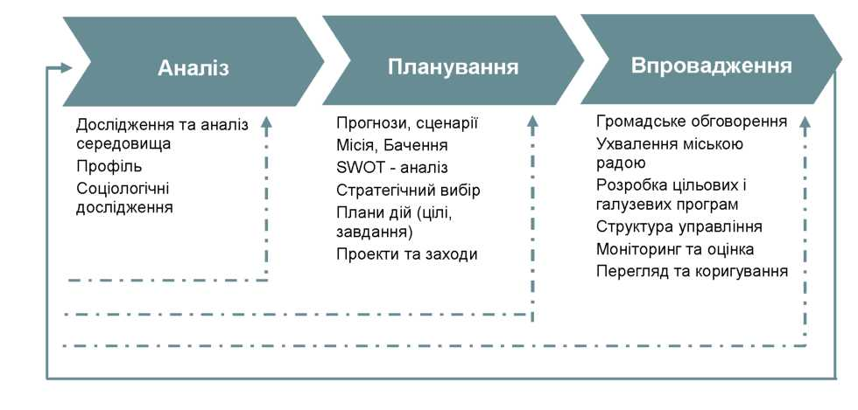
МЕТОДИКА СТРАТЕГІЧНОГО ПЛАНУВАННЯ ТА РОЛЬ ГРОМАДСЬКОСТІ
Включення ГО до складу Робочої групи, проведення підгруп
Опитування мешканців
Опитування лідерів
Опитування підприємців
Публічні обговорення
Оголошення збору проектних ідей
Включення ГО до складу КУВ
Проект USAID «Демократичне врядування у Східній Україні»

Slide 15
ЕТАПИ СТРАТЕГІЧНОГО ПЛАНУВАННЯ
1.
2.
4.
5.
6.
Організація роботи зі стратегічного планування
Аналіз: Профіль громади, опитування бізнесу, лідерів громадської думки та жителів
3.
ЛАНДШАФТ, СЦЕНАРІЇ РОЗВИТКУ,
Стратегічне бачення, місія, критичні питання
SWOT – аналіз, визначення пріоритетів та стратегічних /операційних цілей = проектів
Громадське обговорення та ухвалення Стратегії
Впровадження Проектів. Моніторинг та коригування СП

Slide 16
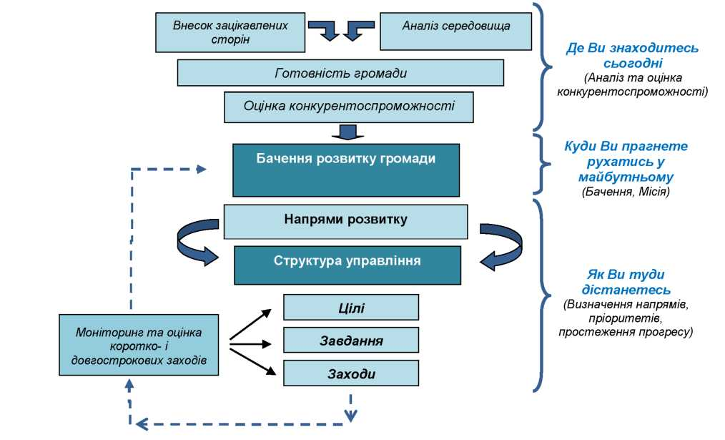
СТРАТЕГІЧНІ ДОКУМЕНТИ ЧЕРЕЗ ПРИЗМУ СТРАТЕГІЧНОГО ПЛАНУВАННЯ
ПРОФІЛЬ ГРОМАДИ
ЗВІТ ЗА РЕЗУЛЬТАТАМИ ОПИТУВАННЯ ПІДПРИЄМЦІВ
Гендерний аналіз
СТРАТЕГІЯ
до 2030 року
ІДЕНТИФІКАЦІЯ ТА ПРІОРИТЕЗАЦІЯ ПРОБЛЕМ
SWOT - АНАЛІЗ
БАЧЕННЯ
МІСІЯ
СТРАТЕГІЧНІ НАПРЯМИ
Потреби інклюзивних груп
СТРАТЕГІЧНІ ЦІЛІ
ОПЕРАТИВНІ ЦІЛІ
ПЛАН ІІ РЕАЛІЗАЦІЇ
На три роки
ПЛАН РЕАЛІЗАЦІЇ СТРАТЕГІЇ НА ТРИ РОКИ

Slide 17

СТРУКТУРА СТРАТЕГІЇ
Стратегічне бачення
Місія
Стратегічний
напрям А
Стратегічний
напрям В
Стратегічний
напрям С
Стратегічна
ціль A.1
Стратегічна
ціль В.1
Стратегічна
ціль С.1
Оперативна ціль A.1.1.
Оперативна ціль В.1.1.
Оперативна ціль С.1.1.
Завдання A.1.1.1.
Завдання В.1.1.1.
Завдання С.1.1.1.
Проект USAID «Демократичне врядування у Східній Україні»

Slide 18
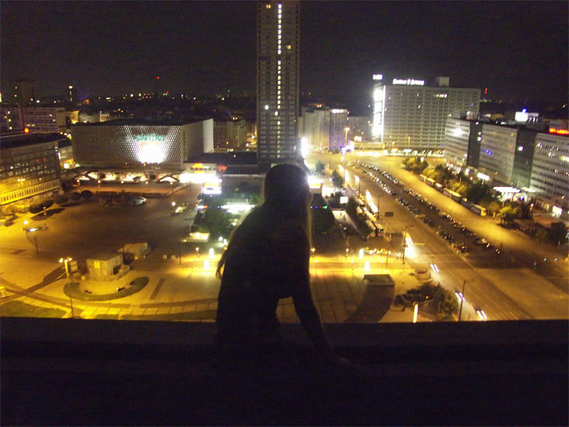
ОРГАНІЗАЦІЯ РОБІТ
У стратегічному плані зацікавлений кожний член громади, але до створення реалістичного плану слід залучати ключових зацікавлених осіб - тих, хто контролює основні ресурси та має ключову компетенцію, несе головну відповідальність за майбутнє громади
Робоча група зі стратегічного планування 30 осіб (гендерний баланс, інклюзія)
Склад групи в ідеалі повинен адекватно відображати структуру потрійної спіралі:
Влада
Бізнес
Громадськість, не достатньо представлені групи
Хто?
Проект USAID «Демократичне врядування у Східній Україні»

Slide 19
ЗАЦІКАВЛЕНІ СТОРОНИ, ПАРТНЕРИ
“Пересічний громадянин”
МСП
Девелопери
Міська рада
Прямі іноземні інвестиції
Недостатньо
представлені
групи
Профспілки
Навчальні заклади
Проект USAID «Демократичне врядування у Східній Україні»

Slide 20
Гендерний аналіз - збирання, аналіз та використання деталізованих за статтю статистичних даних, які засвідчують відмінності у статусах, умовах, ролях, відповідальності жінок та чоловіків.
АНАЛІЗ СИТУАЦІЇ
«Об'єктивний аналіз»
Базується на точних даних
Форма: (громада, регіон, галузь, …) профіль, аналіз соціально-економічного стану, аудит
Джерела: статистичні дані, перепис населення, установи, спеціалізовані заклади, …
«Суб'єктивний» аналіз
Базується на точці зору або ставленні
Форма: опитування, інтерв'ю
Джерела: підприємства, установи, спеціалізовані агентства, …
Проект USAID «Демократичне врядування у Східній Україні»

Slide 21
SWOT-аналіз
Сильні сторони | Можливості
Які конкурентні переваги є у громади? Що громада робить добре? До яких необхідних ресурсів громада має доступ? | Які значні економічні можливості є у громади? Від яких сьогоднішніх та очікуваних в майбутньому технологічних, ринкових, соціальних та економічних тенденцій громада може одержати вигоди?
Слабкі сторони | Загрози
Які соціальні, економічні, демографічні та екологічні проблеми стоять на заваді добробуту громади? Що громада робить погано? Якою є слабка позиція громади по відношенню до її конкурентів? | Які сьогоднішні та в майбутньому технологічні, ринкові, соціальні та економічні тенденції потенційно можуть перешкоджати зростанню й розвитку громади?
Проект USAID «Демократичне врядування у Східній Україні»

Slide 22
ВІЗІЯ, МІСІЯ, СТРАТЕГІЧНІ НАПРЯМИ
Стратегічне бачення - це спільне, погоджене на основі консенсусу, уявлення про те, яким ОТГ має виглядати в майбутньому. Об’єднує сукупність конкретних характеристик та стратегічних напрямів розвитку і показує яким має бути громада через 5-10 років
Визначення Бачення - це здійснення вибору, в ситуації невизначеності і ризику, бажаного стану ОТГ, сценарію розвитку подій, тобто, траєкторії на існуючому «ландшафті». В ідеалі, свідомо обрана бажана «траєкторія» в зародку містить бачення і цілі
Місія – сукупність унікальних історичних і сучасних особливостей та конкурентних переваг ОТГ, які вже є, та які громада хотіла б зберегти для подальшого розвитку. Місія є засобом просування громади до реалізації власного Бачення «Хто ми є і що ми робимо».
Стратегічні напрями (пріоритети) – сфери функціонування громади, в яких необхідно проводити зміни
Проект USAID «Демократичне врядування у Східній Україні»

Slide 23
СТРАТЕГІЧНЕ БАЧЕННЯ
СТРАТЕГІЧНЕ БАЧЕННЯ
Олександрівська територіальна громада – північна брама Донеччини, яка розташована на перехресті Харківської, Донецької та Дніпропетровської областей; економічно активна, інвестиційно приваблива, з розвинутим інтенсивним сільським господарством з використанням новітніх технологій. Екологічно чиста громада, де прогресивна інфраструктура населених пунктів гармонійно поєднується з багатим заповідним фондом та сприяє розвитку зеленого туризму, культури і духовності. Територія працьовитих, творчих, активних, доброзичливих людей, які отримують якісні соціально-культурні послуги, беруть активну участь у реалізації провідних інноваційних ідей з розбудови спроможної та заможної громади.
Проект USAID «Демократичне врядування у Східній Україні»

Slide 24
СТРУКТУРА СТРАТЕГІЇ РОЗВИТКУ Олександрівської ОТГ
Проект USAID «Демократичне врядування у Східній Україні»

Slide 25
ЛОГІЧНА СТРАТЕГІЯ І ІЄРАРХІЯ ЦІЛЕЙ
Бачення
Якою буде громада в 2030 році?
Інтегрує стратегічні напрями
Стратегічні напрями
Сфери, в яких необхідно проводити зміни через реалізацію стратегічних цілей
Стратегічні цілі
Відповідають на питання ДЕ?
Оперативні цілі
Відповідають на питання ЯК?
Сукупність оперативних цілей
Сукупність проектів
Проекти – ТЕРМІН РЕАЛІЗАЦІЇ ТРИ РОКИ
Найбільш конкретний комплекс дій, реалізація яких призводить до досягнення певної мети у встановлений термін, із залученням певних людських, матеріальних і фінансових ресурсів.
Проект USAID «Демократичне врядування у Східній Україні»

Slide 26
ІЄРАРХІЧНІСТЬ – ДЕРЕВО ЦІЛЕЙ
Стратегічні цілі (2-4) випливають із стратегічних напрямків, показують ДЕ необхідно провести зміни і утворюють рамки, в яких прийматимуться рішення щодо оперативних цілей та заходів.
Набір усіх стратегічних цілей плану дій має добре відповідати конкретному стратегічному напрямку.
Оперативні цілі - це проекти, які забезпечують досягнення стратегічних цілей, конкретні, обмежені у часі дії щодо досягнення стратегічних цілей. Сукупність оперативних цілей складає стратегічну ціль.
Вони показують, ЯК необхідно проводити зміни та визначають стратегічні цілі кількісно, показують терміни виконання, конкретних виконавців, результат виконання, обсяги та джерела фінансування, конкретні заходи.
Проект USAID «Демократичне врядування у Східній Україні»

Slide 27
ЯК ПЛАНУВАТИ?
Проект USAID «Демократичне врядування у Східній Україні»

Slide 28
ІЄРАРХІЧНІСТЬ – ДЕРЕВО ЦІЛЕЙ
Проект USAID «Демократичне врядування у Східній Україні»

Slide 29
Олександрівської ОТГ, Донецька область (Приклад)
Стратегічна ціль | Оперативна ціль
Стратегічна ціль А.1. Створення ефективної системи підтримки та надання послуг для бізнесу | А.1.1. Ефективні інституції підтримки бізнесу
 | А.1.2. Підготовка кваліфікованих кадрів для МСП
 | А.1.3. Місцеві стимули для розвитку підприємництва
Стратегічна ціль А.2. Сільський розвиток, орієнтований на зростання доданої вартості виробництва кінцевих продуктів | А.2.1. Сприяння підвищенню продуктивності фермерських та особистих селянських господарств
 | А.2.2. Сприяння створенню сільськогосподарських кооперативів
 | А.2.3. Сприяння сільськогосподарському виробництву та переробці із високою доданою вартістю
 | А.2.4. Ефективна та зручна логістика між населеними пунктами громади
Стратегічна ціль А.3. Формування екосистеми інноваційного підприємництва та партнерств | А.3.1. Створення інноваційної діалогової партнерської мережі
 | А.3.2. Цифровізація громади та підвищення «цифрової» грамотності та компетенцій
 | А.3.3. Підтримка стартапів та креативних бізнес-ідей
Стратегічна ціль А.4. Маркетинг території громади та залучення інвестицій | А.4.1. Розробка сучасної просторово-планувальної документації
 | А.4.2. Підготовка якісних інвестиційних продуктів
 | А.4.3. Розробка бренду та маркетингової стратегії громади
Проект USAID «Демократичне врядування у Східній Україні»

Slide 30
Олександрівської ОТГ, Донецька область (Приклад)
Оперативна ціль | Оперативне завдання / сфера реалізації проектів
А.1.1. Розвиток інфраструктури підтримки бізнесу та надання якісних послуг | 1. Створення інституцій підтримки бізнесу: бізнес-центр, агенція місцевого економічного розвитку. 2. Організація надання консультаційних, інформаційних, освітніх послуг для підприємців. 3. Розвиток жіночого підприємництва. 4. Розробка спеціалізованої веб-сторінки для підприємців на офіційному сайті міської ради. 5. Створення та розміщення баз даних (реєстрів нерухомості) на веб-сторінці. 6. Використання Дніпра як транспортної водної артерії, відновлення роботи вантажного водного порту.
А.1.2. Створення системи забезпечення підприємництва кваліфікованими кадрами | 1. Проведення зустрічей, круглих столів, семінарів із МСП, молоддю, представниками навчальних закладів, служби зайнятості 2. Підготовка рекомендацій та внесення змін до програм. підготовки та перепідготовки фахівців, а також оприлюднення вакансій. 3. Впровадження програми з перекваліфікації осіб, відповідно до потреб ринку праці, у тому числі ВПО, жінкам, людям старшого віку.
Проект USAID «Демократичне врядування у Східній Україні»

Slide 31
МОНІТОРИНГ ТА ОЦІНКА РЕАЛІЗАЦІЇ СТРАТЕГІЇ
Аналіз
Планування
Упровадження
(реалізація)
Профіль
Опитування
SWOT
Напрямки розвитку
Бачення. Місія.
Стратегічні цілі
Оперативні цілі
Проекти
(завдання)
Плани дій
Ухвалення стратегії
Реалізація, моніторинг і оцінка
Перегляд і коригування
Проект USAID «Демократичне врядування у Східній Україні»

Slide 32
МОНІТОРИНГ ТА ІНДИКАТОРИ
Моніторинг - це постійне спостереження за процесом реалізації Стратегії, постійне накопичення та аналіз інформації за всіма рівнями реалізації Стратегії та виявлення відповідності бажаному результату
Індикатор – параметр, за допомогою якого можна найкращим чином оцінити або виміряти очікуваний результат діяльності
Характеристики індикатора:
Назва
Метод розрахунку
Джерело даних
Періодичність розрахунку
Базове (початкове) значення
Цільове (планове) значення показника
Особа (особи) відповідальні за звітування
Проект USAID «Демократичне врядування у Східній Україні»

Slide 33
ОРГАНІЗАЦІЯ МОНІТОРИНГУ
КУВ
Черговість проведення;
Відповідальний координатор за реалізацію стратегії на рівні громади (міста, району)
Представництво усіх груп громади
ОМС;
Виконання повноважень
Депутати;
Бізнес;
Громадські об'єднання
Положення про діяльність КУВ;
Обрання керівних органів;
Вразливі групи
Проект USAID «Демократичне врядування у Східній Україні»

Slide 34
Матриця впровадження
Бачення, місія, стратегічні напрями
Стратегічні цілі
Заходи
Реалізація проектів
Строки
Ресурси
Якість
Бачення, місія
Стратегічні напрями
Стратегічні цілі
Збір інформації та оцінка
якісні індикатори;
кількісні індикатори;
дослідження
Збір інформації та оцінка
Календарні плани, звіти;
Кошторис план/факт;
Індикатори
Моніторинг
Аналіз
Відхилення
Коригування

Slide 35
ОРГАНІЗАЦІЯ МОНІТОРИНГУ
Проект USAID «Демократичне врядування у Східній Україні»

Slide 36
Проект USAID «Демократичне врядування у Східній Україні»
Практична робота № 1 до учбового модулю № 3 «Стратегія розвитку території» 1. Формулювання стратегічного бачення громади 2. Формулювання стратегічних цілій та операційних цілій 3. SWOT –аналіз (слабкі та сильні сторони)

Slide 37
ПРОЕКТНИЙ ЦИКЛ
Стратегія розвитку громади
Програмування
План реалізації стратегії - ТЗ на проекти розвитку
Звіт про виконання стратегії
Оцінка і аудит
Ідентифікація
Звіт про виконання проекту
Проект місцевого економічного розвитку
Виконання
Формулювання
Проект USAID «Демократичне врядування у Східній Україні»

Slide 38




ПЛАНУЄМО РОЗВИТКОВІ ПРОЕКТИ
ОПЕРАТИВНА ЦІЛЬ 3
СТРАТЕГ ІЧНА ЦІЛЬ 3
ОПЕРАТИВНА
ЦІЛЬ 1
ОПЕРАТИВНА ЦІЛЬ 3
ОПЕРАТИВНА ЦІЛЬ 4
ОПЕРАТИВНА ЦІЛЬ 4
СТРАТЕГ ІЧНА ЦІЛЬ 2
ОПЕРАТИВНА ЦІЛЬ 2
ОПЕРАТИВНА ЦІЛЬ 2
СТРАТЕГ ІЧНА ЦІЛЬ 1
СТРАТЕГ ІЧНА ЦІЛЬ 1
ОПЕРАТИВНА ЦІЛЬ 3
СТРАТЕГ ІЧНА ЦІЛЬ 2
НАПРЯМ 3
ОПЕРАТИВНА ЦІЛЬ 2
ОПЕРАТИВНА ЦІЛЬ 1
ОПЕРАТИВНА ЦІЛЬ 1
СТРАТЕГ ІЧНА ЦІЛЬ 1
НАПРЯМ 2
НАПРЯМ 1
СТРАТЕГ ІЧНА ЦІЛЬ 2
ОПЕРАТИВНА ЦІЛЬ 1
БАЧЕННЯ, МІСІЯ
РОЗВИТКОВИЙ ПРОЕКТ
Проект USAID «Демократичне врядування у Східній Україні»

Slide 39
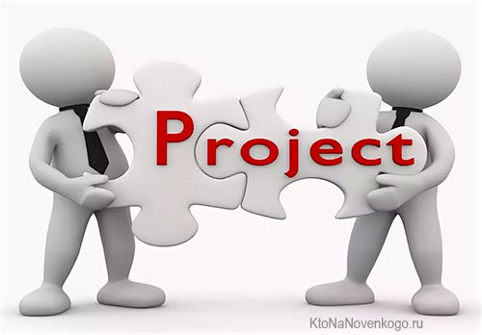
ЩО ТАКЕ ПРОЕКТ?
Проект – логічно і хронологічно узгоджений комплекс скоординованих дій, реалізація яких призводить до досягнення певної мети у встановлений термін, із залученням певних людських, матеріальних і фінансових ресурсів.
Поточна діяльність не є проектом
Проект ≠ ПКД (Сукупність розрахунків та
креслень, необхідних для ремонту, зведення споруд, виготовлення машин тощо)
«М'які» та «тверді» проекти
Проект USAID «Демократичне врядування у Східній Україні»

Slide 40

ОЗНАКИ ПРОЕКТУ
Опис МЕТИ (потреби, проблеми, можливості, виконавці, користувачі, результати, наслідки, контроль, оцінка)
План узгоджених заходів, засобів, ресурсів
Часові параметри: терміни початку й завершення
Ступінь унікальності проекту. Ідентифікація та промоція
Проект USAID «Демократичне врядування у Східній Україні»
Notes:
Идентификация — это совокупность мероприятий по установлению и подтверждению достоверности сведений о клиентах с использованием оригиналов .
«Займатися промоцією» означає активізувати економічний розвиток для зростання економіки, залучення нових інвестицій, припливу відвідувачів, інвесторів і туристів, тощо.
Промоція – це комплекс заходів і засобів, за допомогою яких громада має можливість спрямовувати інформацію про себе, про свою діяльність та потреби на різні рівні сприйняття та споживча цієї інформації

Slide 41
РОЗВИТКОВИЙ ПРОЕКТ – СТРАТЕГІЧНО ВАЖЛИВО
Додана
вартість,
нові робочі місця,
надходження
до бюджету
Залучення
інвестицій
Управлінська
організаційна
результативність
Проект
Відкриття нових
можливостей
Створення
нових девелоперів
Залучення
нових знань
Нові
технології
Проект USAID «Демократичне врядування у Східній Україні»

Slide 42
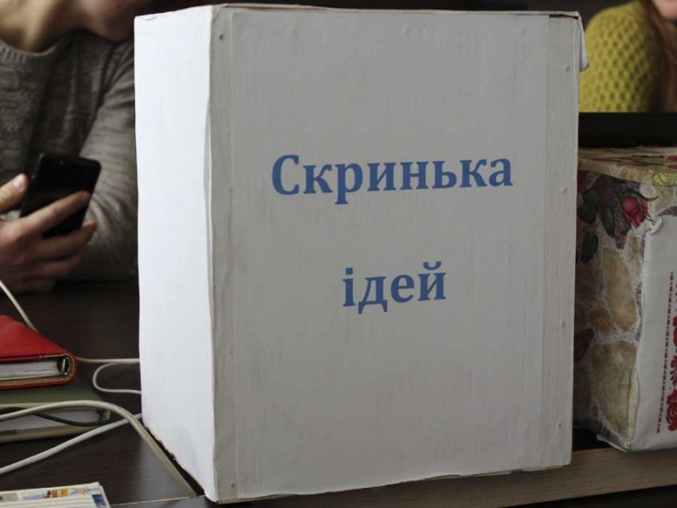
ВИБІР ІДЕЇ ПРОЄКТУ
Ідея проекту – базова причина (підстава) того, чому і на кого/що ми хочемо здійснити управлінський вплив з метою внесення бажаних змін у суспільне життя (життя громади) загалом або окрему суспільну сферу
Ідея або задум проекту – представлення результату в загальній формі (короткий опис, малюнок, схема).
Коротке обґрунтування ідеї – чому або навіщо необхідно реалізувати саме цю ідею (задум)? Хто зацікавлений в її реалізації?
Ідея – це нова комбінація
старих елементів
Проект USAID «Демократичне врядування у Східній Україні»
Notes:
Найчастіше мету проекту формулюють одним реченням.
Починають речення з дієслівного іменника (поліпшення, підвищення, розвиток тощо). Друга частина показує як ви пропонуєте цього досягти (використовують зв’язку “через”).

Slide 43
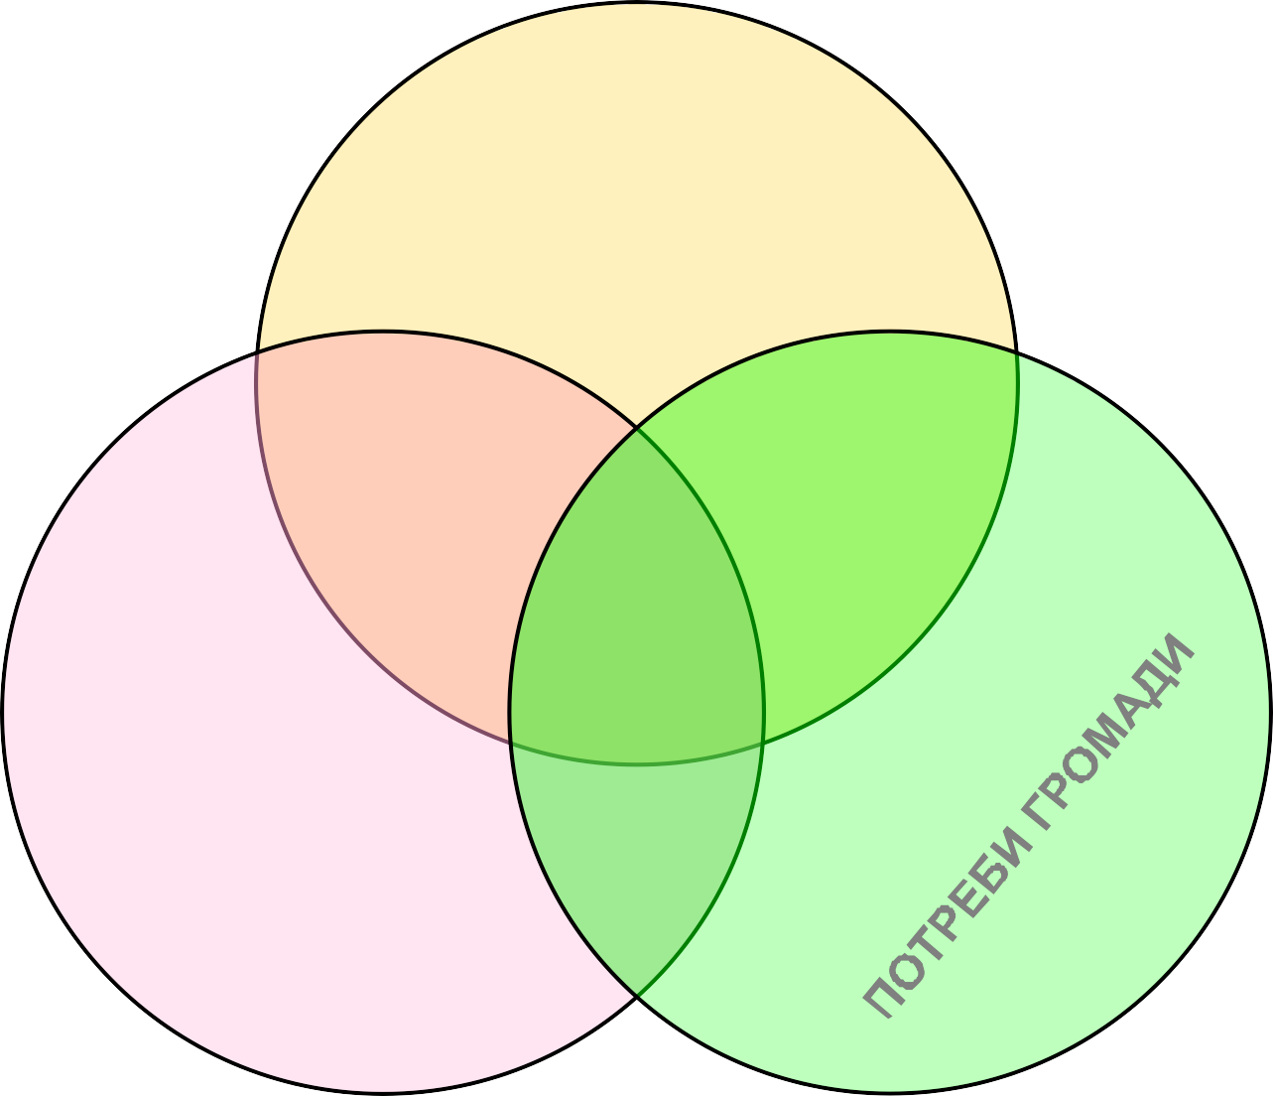




НАЙКРАЩА ІДЕЯ ДЛЯ ПРОЕКТУ
Кожен вітчизняний, або
міжнародний донор має чітко визначений перелік пріоритетних
видів діяльності, яким готовий надавати підтримку. Всі інші види діяльності не
підтримуються цим донором
Наявність унікальних
особливостей (досвід,
професійність, географія…), які
вигідно відрізняють проект від проектів інших претендентів
ПРІОРИТЕТИ ДОНОРА
Глибоке
розуміння проблем і
потреб громади
є запорукою
підтримки
проекту мешканцями і місцевою владою
ІДЕЯ ДЛЯ
ПРОЕКТУ
Проект USAID «Демократичне врядування у Східній Україні»

Slide 44

ЩО ПОТРІБНО ПРОАНАЛІЗУВАТИ?
Проблему, на вирішення якої буде спрямовано проект
Зацікавлені сторони (стейкхолдери)
Партнери, які можуть бути залучені до підготовки та виконання проекту
Попередньо оцінити ідею проекту
Оцінити прийнятність проекту для донора
Проект USAID «Демократичне врядування у Східній Україні»

Slide 45
АНАТОМІЯ ПОВНОЇ ЗАЯВКИ
Титульна сторінка
Анотація
Опис проблеми
Мета і завдання
Опис заходів, методів, графік заходів
Очікувані результати
Моніторинг і оцінка
Сталість/стійкість (життєздатність) проекту
Припущення і ризики
Бюджет
Логіко-структурна матриця
Додатки:
Опис організації-заявника
Резюме ключових виконавців / експертів
Проект USAID «Демократичне врядування у Східній Україні»

Slide 46
ФОРМУЛЮВАННЯ ПРОБЛЕМИ
Стисло характеризує ситуацію, яка вимагає змін.
Показує коло тих/того, кого/чого вона стосується.
Дає кількісну інформацію.
Проект USAID «Демократичне врядування у Східній Україні»

Slide 47
МЕТА ПРОЕКТУ (1-2 речення)
Мета - це плановий позитивний кінцевий результат, який отримає громада завдяки реалізації проекту. Вона повинна бути сформульована коротко, одним – двома реченнями, і логічно виходити з проблеми, викладеної вище.
Завдання проекту - ряд специфічних досягнень, спрямованих на вирішення вище зазначеної проблеми.
Завдання не є процесом, це скоріше кінцевий результат; це визначення стану справ, яких ми сподіваємося досягти до закінченні проекту. Завдання повинні бути специфічними (тобто визначте, “що” і “коли”), що піддаються виміру (“скільки”), бажаними (доречними і зручними), і досяжними (реальними).
Проект USAID «Демократичне врядування у Східній Україні»

Slide 48
ОПИС ЗАХОДІВ ПРОЄКТУ
Приклад опису запланованого тренінгу:
Що є предметом навчання (практичні заняття з підготовки проектів)?
Яка мета тренінгу (підвищення рівня знань учасників, а також
відпрацювання практичних навичок з ходу підготовки проекту)?
Скільки осіб навчатимуться (50 учасників) і хто вони (представники місцевої влади, громадських організацій і т.д.)?
Ким і як вони будуть обрані (наприклад, кожен місцевий орган влади призначить свого представника)?
Як довго триватиме тренінг (3дні)?
Яка методологія буде використовуватися (лекції, робота в групах, інтерактивні заняття і т.д.) і чому (для забезпечення практичних навичок)?
Хто буде проводити навчання (чи буде воно проводитися
зовнішніми експертами)?
Чи потрібен під час тренінгу перекладач?
Проект USAID «Демократичне врядування у Східній Україні»

Slide 49
ДІАГРАМА ГАНТА
Проект USAID «Демократичне врядування у Східній Україні»

Slide 50
ОЧІКУВАНІ РЕЗУЛЬТАТИ
Безпосередні результати, які очікується отримати завдяки заходам проекту. Ці результати варто розписувати як чіткий перелік фактів, що прямо відповідають поставленим завданням і меті
проекту. Якщо при розробці цього розділу проекту ви зазнаєте труднощів, то імовірно, що завдання проекту поставлені недостатньо конкретно.
Наслідки — середньострокові результати, які є логічним підсумком комбінації безпосередніх результатів.
Вплив — це довгостроковий ефект, який буде відчуватися в суспільстві завдяки наслідкам
проекту (після його закінчення).
Проект USAID «Демократичне врядування у Східній Україні»

Slide 51
ЛОГІЧНА МАТРИЦЯ ПРОЕКТУ
Логіка інтервенції
↓
Показники досягнення цілей ↓
Джерела верифікації
↓
Зовнішні фактори
↓
Мета
Вплив
Опитування
Ризики
Цілі
Наслідки
Опитування
Ризики
Завдання
Результати
Кількісні показники
Якісні показники
Ризики
Дії
Продукти
Кількість показники
Початкові умови
Проект USAID «Демократичне врядування у Східній Україні»

Slide 52
АНАЛІЗ РИЗИКІВ
ЗАПИШІТЬ ЗОВНІШНІ ФАКТОРИ
ЧИ ДАНИЙ ФАКТОР Є ВАЖЛИВИМ ДЛЯ УСПІШНОГО ВИКОНАННЯ ПРОЕКТУ?
НІ
ІГНОРУЙТЕ
TAK
ЧИ ПРОЕКТ МОЖЕ ЗАВЕРШИТИСЬ ПОРАЗКОЮ?
НІ
МОНІТОРИНГ
TAK
„СМЕРТЕЛЬНИЙ РИЗИК”?
ПОВІДОМТЕ ДОНОРА
РІШЕННЯ: ПРОДОВЖУВАТИ АБО ПРИПИНИТИ
НІ
ЧИ ПРОЕКТ МОЖНА “ПЕРЕРОБИТИ”?
TAK
ЗМІНІТЬ ПРОЕКТ:
ДОДАЙТЕ РЕЗУЛЬТАТИ/ДІЇ
ЗМІНІТЬ ЦІЛЬ
НАПИШІТЬ НОВИЙ ПРОЕКТ
Зменшить ризики шляхом переробки проекту
Проект USAID «Демократичне врядування у Східній Україні»

Slide 53
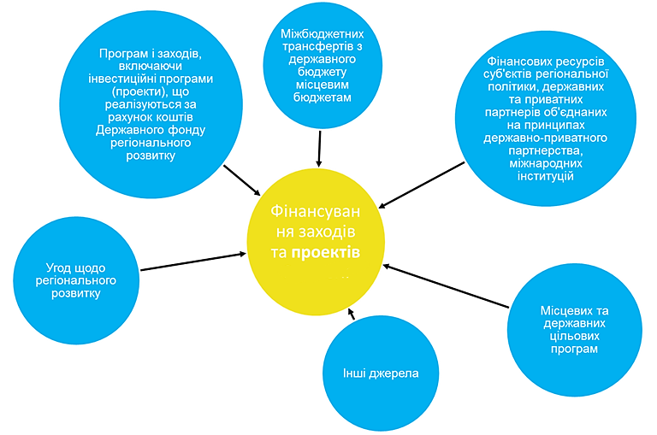
ПЛАНУЄМО ЗАЛУЧАТИ
ДОДАТКОВІ КОШТИ
Проект USAID «Демократичне врядування у Східній Україні»

Slide 54
Проект USAID «Демократичне врядування у Східній Україні»
Практична робота № 2 до учбового модулю № 3 «Дискусія щодо ідеї Проєкту» 1. Формування проєктної ідеї 2. Формування проблеми проєкту 3. Реалізація спільного проєкту

Slide 55
Проект USAID «Демократичне врядування у Східній Україні»
Питання

Slide 56
Проект USAID «Демократичне врядування у Східній Україні»
ДЯКУЄМО!

